Slide 1
Docker Fundamentals

Slide 2
Acerca de Docker
Software gratuito
Permite crear entornos independientes y aislados para lanzar y desplegar sus aplicaciones. Estos entornos se les llama contenedores.
El desarrollador puede ejecutar un contenedor en cualquier máquina.
¿Es Docker una máquina virtual?
Parece una máquina virtual pero la funcionalidad no es la misma.
A diferencia de Docker, una máquina virtual incluirá un sistema operativo completo. Trabajará de forma y independiente y actuará como un ordenador.
Docker sólo comparte los recursos de la máquina anfitriona para ejecutar sus entornos.

Slide 3
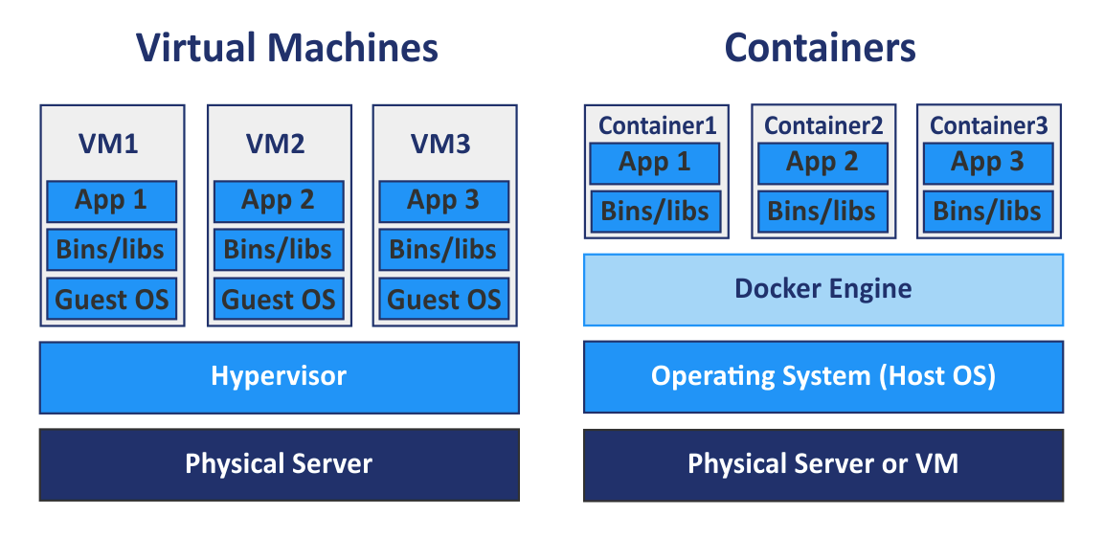

Slide 4
Comandos útiles
docker version : Ver versión instalada
docker run hello-world : Ejecuta contenedor para validar que esta bien instalado docker.
docker pull busybox : Extrae la imagen de busybox del registro Docker y la guarda en el sistema.
docker images : Ver todas las imagenes que estan en nuestro sistema.
docker ps : Muestra todos los contenedores corriendo en el sistema.
docker ps -a : Muestra todos los contenedores que se corrieron en el sistema.

Slide 5
Comandos útiles
docker run -it busybox sh : Ejecutar run con el argumento -it permite tener acceso a la terminal, lo que permite ejecutar comandos en el contenedor.
docker rm container_id : Elimina el contenedor creado.
docker rm $(docker ps -a -q -f status=exited) : Elimina los contenedores con estado terminado.
docker container prune : La última versión de Docker viene ya con prune que limpia los contenedores terminados.
docker rmi image_id : Elimina una imagen.

Slide 6
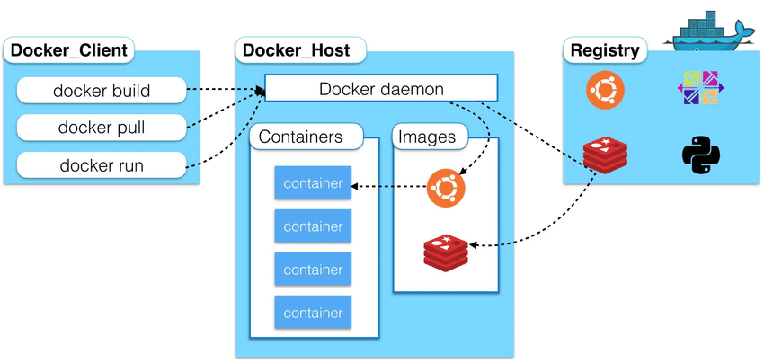
Terminologia
Imágenes : Imagen de la aplicación que forman la base de los contenedores (docker pull descarga la imagen).
Contenedores : Se crean a partir de las imágenes y ejecutan la aplicación (docker run crea un contenedor).
Docker Daemon : Es el servicio que ejecuta el host que administra la construcción de contenedores Docker.
Docker Client : La herramienta de línea de comandos que permite al usuario interactuar con el Daemon.
Docker Hub : Registro de imágenes de Docker.
High-level overview of Docker architecture

Slide 7
Referencias
https://docker-curriculum.com
https://hub.docker.com
Información del repositorio usado:
https://towardsdatascience.com/docker-jupyter-for-machine-learning-in-1-minute-30e1df969d09

